Slide 1
LAPORAN
PRAKTIK KERJA LAPANGAN
Sistem Informatika Jaringan Aplikasi
SMK Negeri 2 Tasikmalaya
Tahun 2021
Penyusun : Wisnu Sukmana Putra

Slide 2
TEMPAT DAN WAKTU PELAKSANAAN PKL
1 April – 31 Juni
6 Oktober – 23 Desember
Universitas BTH
Lembaga Pendidikan Prawita
1 juli – 30 september
Universitas Pendidikan Indonesia

Slide 3
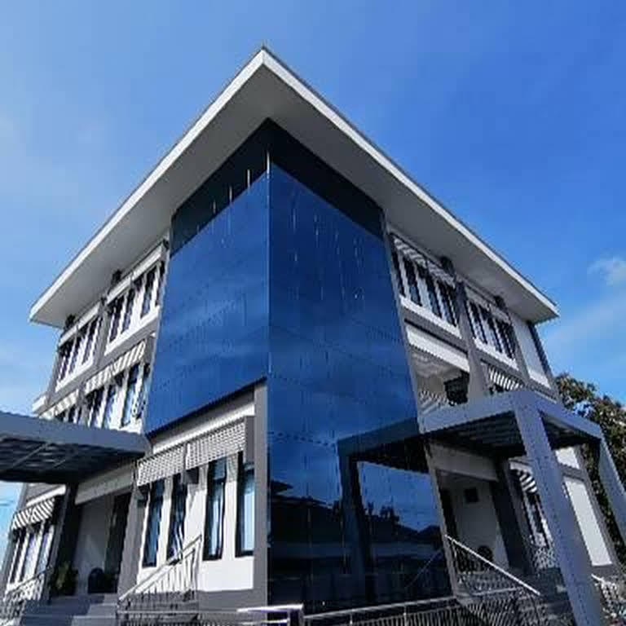
Universitas BTH
Sekolah Tinggi Ilmu Kesehatan Bakti Tunas Husada Tasikmalaya berdiri berdasarkan SK Mendiknas No. 60/D/O/2004 tanggal 27 April 2004, merupakan pengembangan status dari Akademi Keperawatan Bakti Tunas Husada (AKPER BTH) yang berdiri berdasarkan SK Menkes RI No. HK.00.06.1.1.3518 tanggal 24 Mei 1993 dan Akademi Analis Kesehatan Bakti Tunas Husada (AAK BTH) yang berdiri berdasarkan SK Menkes RI No. HK.00.01.1.1.533A tanggal 26 Februari 1996 dengan Program Studi tambahan yaitu S1 Farmasi pada tahun 27 April 2004, Prodi Refraksi Optisi pada tanggal 30 Maret 2015 dan Program Studi Pendidikan Profesi Apoteker pada 5 Juli 2019.

Slide 4
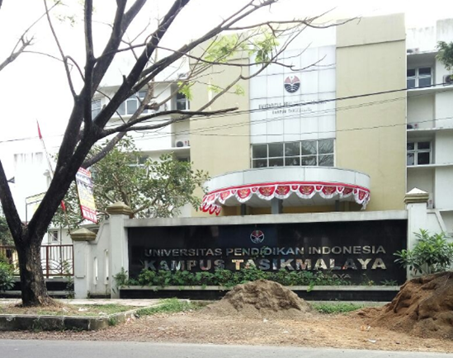
Universitas Pendidikan Indonesia
SPGN Tasikmalaya berlangsung dari tahun 1964 - 1991 yang memiliki fungsi utama menyelengarakan pendidikan untuk calon guru SD dan TK. Pada akhir tahun ajaran 1991 SPG berakhir. Bersamaan dengan itu, status SPGN Tasikmalaya dari SLTA beralih fungsi menjadi Unit Pelaksana Program (UPP) FIP IKIP Bandung dengan nama Program D2 PGSD UPP Tasikmalaya. Pada tahun 1999, Presiden Republik Indonesia melalui Kepres Nomor 124 Tahun 1999 memutuskan perubahan IKIP Bandung menjadi Universitas Pendidikan Indonesia yang kini dikenal UPI. Seiring perubahan itu, Rektor UPI melalui surat keputusannya bernomor 1745/J.33/KL.02.04/2002, 27 Maret 2002, mengembangkan Program D2 PGSD UPP Tasikmalaya menjadi Universitas Pendidikan Indonesia Kampus Tasikmalaya.

Slide 5
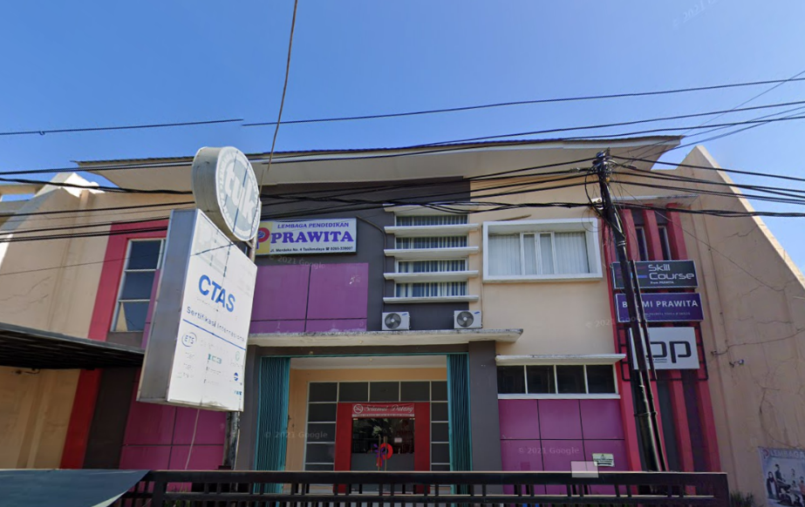
Lembaga pendidikan prawita
Lembaga Pendidikan Prawita didirikan dengan nama “Prawita Smart Education” pada tanggal 12 Mei 2010 dan beralamat di Ruko Pancasila, Jl. Ahmad Yani, No. 39B, Kel. Lengkongsari, Kec. Tawang, Kota Tasikmalaya. Didirikannya lembaga ini adalah untuk ikut berpartisipasi dalam mencerdaskan bangsa melalui pendidikan nonformal. Berbekal tujuan itulah lembaga ini mulai berkembang dengan beberapa program diantaranya adalah Microsoft Office, Desain Grafis, Desain Web, Animasi, Pemrograman, Video Editing, Bahasa Inggris, Bahasa Mandarin, Bahasa Jepang, Bahasa Jerman dan Bahasa Prancis. Selanjutnya, pada tahun 2015 menambahkan program studi bahasa Korea dan bahasa Arab.

Slide 6
JADWAL KEGIATAN
Universitas BTH
Masuk setiap hari Senin sampai jumat mulai jam 08 : 30 – 14 : 30
Istirahat 12:00 s.d 13:00
Universitas Pendidikan Indonesia
Masuk setiap hari Senin sampai jumat mulai jam 08 : 00 – 15 : 00
Istirahat 12:00 s.d 13:00
Lembaga Pendidikan Prawita
Masuk setiap hari Senin sampai sabtu mulai jam 08 : 00 – 16 : 00
Istirahat 12:00 s.d 13:00

Slide 7
JOBDESK UNIVERSITAS BTH
ADAPTASI
APLIKASI
IMPLEMENTASI
Mengatasi masalah tentang jaringan wifi
Troubleshooting pada pc client yang bermasalah
Penggantian perangkat seperti switch atau access point
Konfigurasi switch atau router
Instalasi windows
50%
30%
20%

Slide 8
JOBDESK UNIVERSITAS PENDIDIKAN INDONESIA
ADAPTASI
APLIKASI
IMPLEMENTASI
Mengganti kabel Ethernet yang bermasalah
Troubleshooting pada pc client
Penggantian perangkat seperti switch atau access point
Konfigurasi switch atau router
Instalasi windows
Instalasi software office
50%
30%
20%

Slide 9
JOBDESK LEMBAGA PENDIDIKAN PRAWITA
ADAPTASI
APLIKASI
IMPLEMENTASI
Troubleshooting pada pc client yang bermasalah
Instalasi windows
Input data ke database
Dokumentasi untuk event
Digital advertisment
50%
40%
10%

Slide 10
PERANCANGAN HOTSPOT MIKROTIK MENGGUNAKAN USERMANAGER

Slide 11
PERMASALAHAN
Permasalahan yang sering dihadapi berhubungan dengan akses internet adalah koneksi internet menjadi lambat dan putus-putus pada saat melakukan download maupun upload bahkan kadang tidak bisa melakukan akses internet sama sekali.
Masalah diatas dapat ditangani dengan usermanager . Usermanager merupakan fitur AAA (Authentication, Authorization, dan Accounting) server yang dimiliki oleh mikrotik.

Slide 12
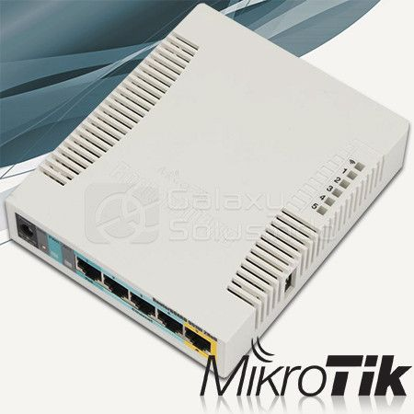
PEMBAHASAN
Mikrotik adalah sebuah perangkat keras berbasiskan Personal Computer (PC) yang dikenal dengan MikrotikOs karena kestabilan, kualitas kontrol dan fleksibilitas untuk berbagai jenis paket data dan penanganan proses rute atau lebih dikenal dengan istilah routing.

Slide 13
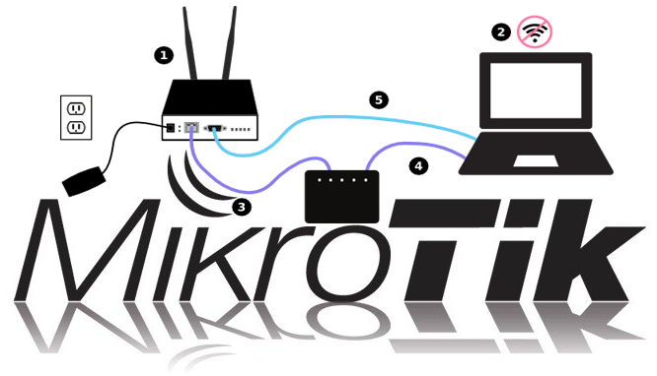
Kenapa menggunakan MikroTik ?
Harganya murah
Mudah dalam penggunaan dan maintenance
Dan fitur nya sangat banyak dan lengkap

Slide 14
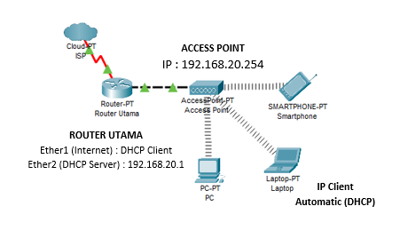
TOPOLOGI
Ini adalah Topologi yang saya gunakan pada Mikrotik hotspot manager untuk alat dan bahan yang digunakan adalah :
Nama Alat | Jumlah
Mikrotik | 1
Access point | 1
Kabel ethernet | 3
Tang Crimping | 1
Konektor UTP | 4

Slide 15
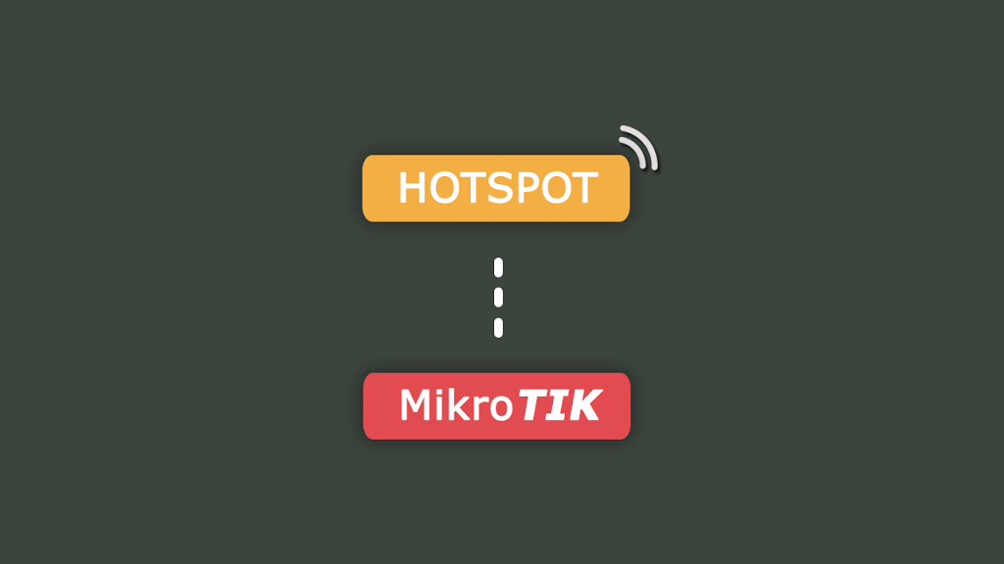
Di dalam mikrotik terdapat banyak sekali fitur-fitur yang bisa digunakan contohnya bandwidth manajemen, Firewall, Wireless Access Point, Backhaul Link, sistem Hotspot, Virtual Private Network (VPN) server dan masih banyak lainya.
Tetapi disini saya menggunakan fitur yang bernama Hotspot

Slide 16
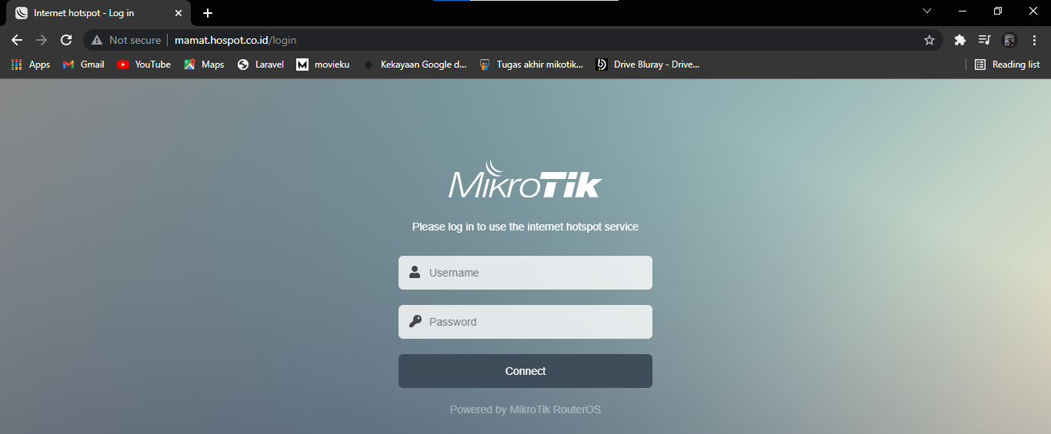
Penggunaan hotspot adalah sebagai gerbang authenticate kepada user apakah user tersebut boleh atau tidak nya terkoneksi ke jaringan wifi kita yaitu user harus mempunyai account agar bisa terkoneksi

Slide 17
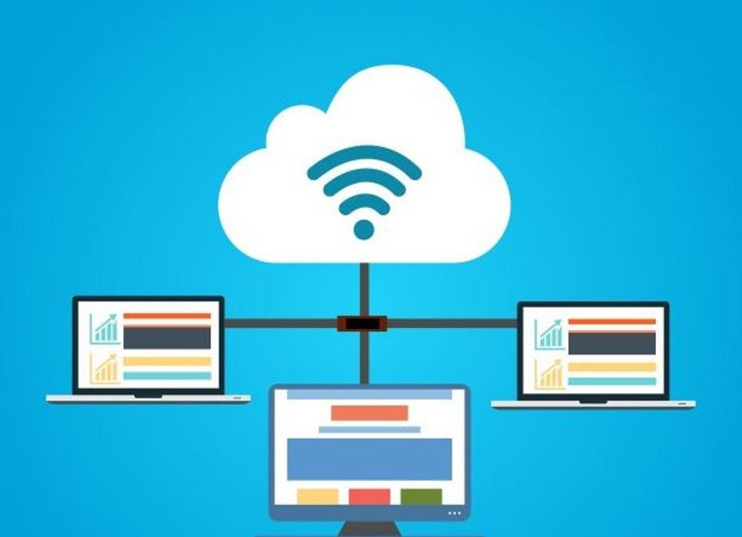
Hotspot merupakan metode untuk memberikan akses/layanan internet di area public dengan melalui proses autentikasi, media yang digunakan bisa menggunakan kabel ataupun wireless.
Cara kerja dari hotspot server ini dalam bentuk sederhana, hotspot akan melakukan block semua akses user dan user akan diminta untuk melakukan login via web browser. Apabila username dan password yang diisikan oleh user cocok dengan database hotspot, maka layanan akses akan diberikan.

Slide 18
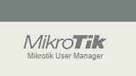
Sedangkan untuk usermanager berfungsi sebagai radius dan memungkinkan kita untuk mengatur user berdasarkan
Waktu (Time based)
Kuota (Quota based)
Kecepatan (Rate limit)

Slide 19
UserManager ini akan memudahkan kita yang ingin membuat layanan internet publik secara luas, misalnya hotspot-hotspot di cafe, mall, hotel dan sebagainya, karena dengan menggunakan UserManager ini kita cukup membuat 1 account user, dan account user tersebut bisa digunakan atau diakses dari router-router Hotspot yang sudah kita pasang.

Slide 20
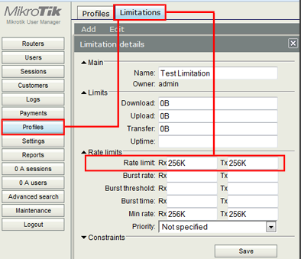
Mikrotik Usermanager memiliki database yang bisa digunakan untuk melakukan autentikasi user yang login kedalam jaringan kita, dan juga dapat memberikan kebijakan terhadap user tersebut misalnya kita dapat membatasi kuota upload dan download, membatasi kecepatan upload dan download, dan membatasi berapa lama user dapat terhubung menggunakan akun yang kita buat

Slide 21
BAB IV KESIMPULAN
Di Usermanager kita dapat membuat limitasi profile sesuai dengan kebutuhan kita antara lain kita dapat membatasi kuota upload dan download.
Dengan memanajemen bandwidth dan user menggunakan router mikrotik maka koneksi internet menjadi lancar karena bandwidth yang dimiliki telah dibagi ke masing-masing user atau client sesuai dengan kebutuhan bandwidth yang dibutuhkan

Slide 22
TERIMA KASIH

